Slide 1


GAME
Nhìn hình - Đoán tên vật
Chủ đề “Đồ dung gia đình”

Slide 2

Đây là gì?
Cái tủ lạnh
Cái ti vi
Cái quạt
Cái điều hòa
Cái bàn
Tiếp

Slide 3
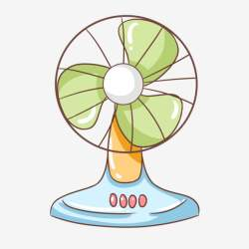
Đây là gì?
Cái bàn
Cái nồi cơm
Cái ghế
Cái bếp gas
Cái quạt
Tiếp

Slide 4
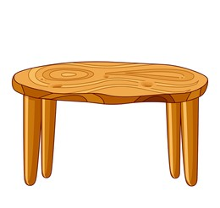
Đây là gì?
Cái chổi
Cái nồi cơm
Cái bàn
Cái bếp gas
Cái ghế
Tiếp

Slide 5
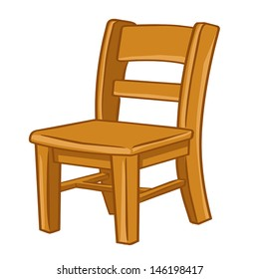
Đây là gì?
Cái tủ
Cái nồi cơm
Cái bếp gas
Cái ghế
Cái bàn
Tiếp

Slide 6
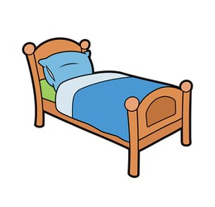
Đây là gì?
Cái bàn
Cái ghế
Cái xoong
Cái giường
Cái tủ lạnh
Tiếp

Slide 7

Đây là gì?
Cái chiếu
Cái đồng hồ
Cái xoong
Cái ghế
Cái ti vi
Tiếp

Slide 8
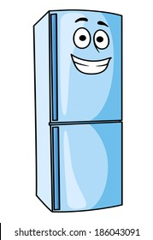
Đây là gì?
Cái giường
Cái tủ lạnh
Cái xoong
Cái bàn
Cái ti vi
Tiếp

Slide 9
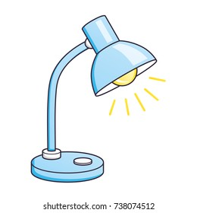
Đây là gì?
Cái đèn học
Cái nồi cơm
Cái xoong
Cái bàn
Cái tủ lạnh
Tiếp

Slide 10

Đây là gì?
Cái tủ lạnh
Cái ghế
Cái xoong
Cái bàn
Cái điều hòa
End

